Slide 1
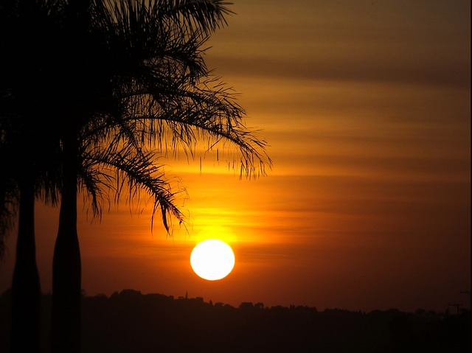
O PERDÃO
Norma Aparecida Silveira de Moraes
Divulgação
Norma Experimentais Poéticos
www.sergrasan.com.br

Slide 2
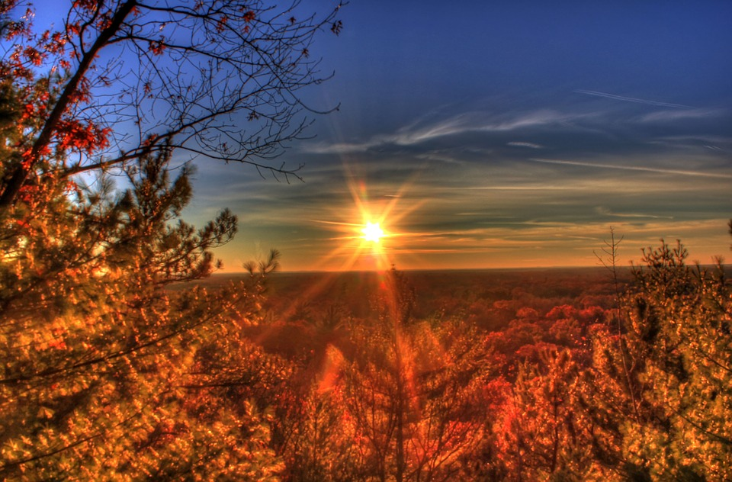
O perdão vem do coração
Muita coisa para esquecer
Um conflito uma confusão
Não pode abalar o viver

Slide 3

Primeiro é muito bom refletir
Como e quando tudo começou
Uma mágoa faz parar de sorrir
É preciso pensar, quem errou

Slide 4
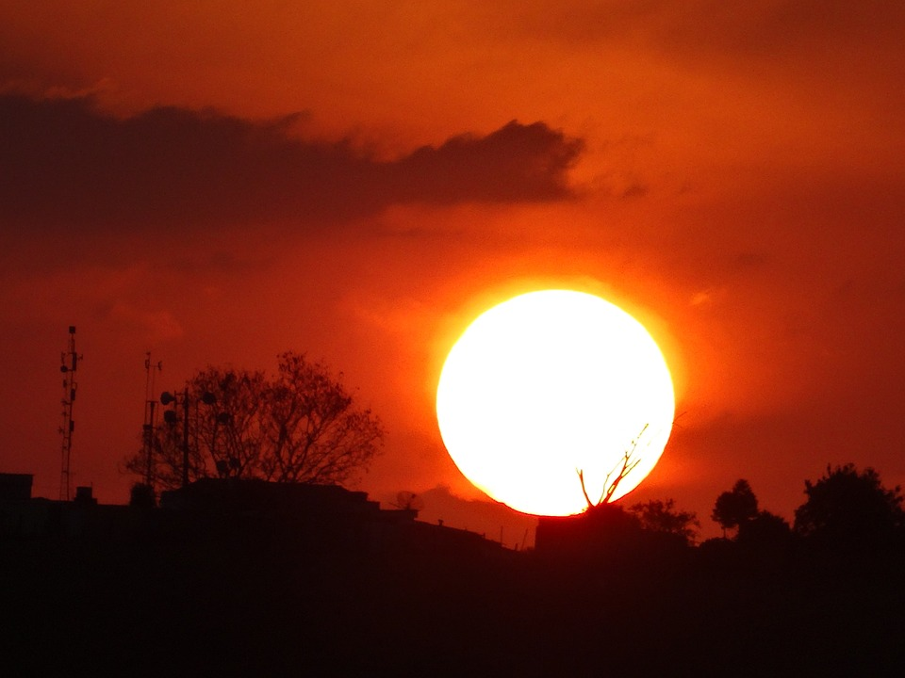
Muitas vezes é orgulho ferido
Que faz a pessoa ficar magoada
Pode nem ter você merecido
É preciso a alma ser dialogada

Slide 5
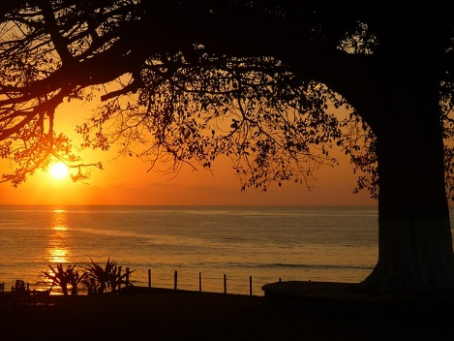
Há tantos males entendidos
Por coisa mal interpretada
A pessoa com coração ferido
Sem ter motivo, fica magoada

Slide 6
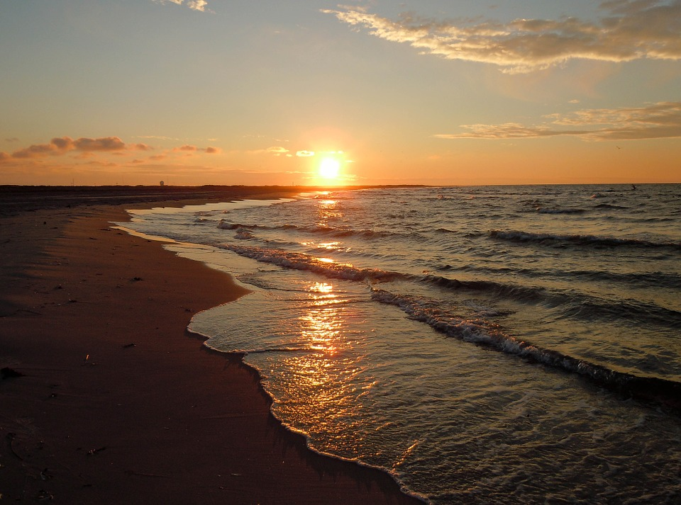
Muitos fazem outros sofrer
Até por gostar de maldade
São diferentes, tem até prazer
Quando não se tem piedade

Slide 7

O perdão vem para corrigir
A mágoa de ser transtornada
A alma precisa voltar sorrir
Tirar o peso, leve recuperada

Slide 8
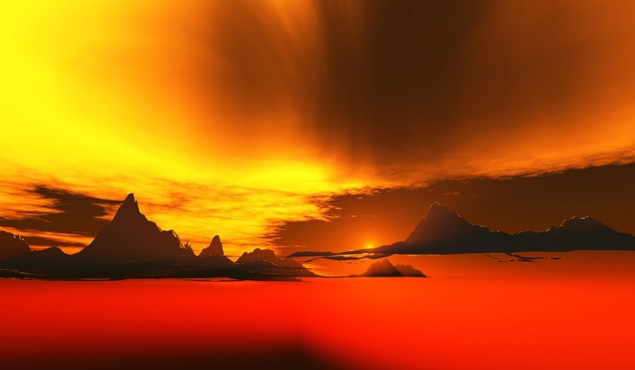
O perdão foi Jesus quem ensinou
Vale com Ele muito aprender
Com seu sangue Ele nos amou
Deixou a mensagem ao morrer

Slide 9
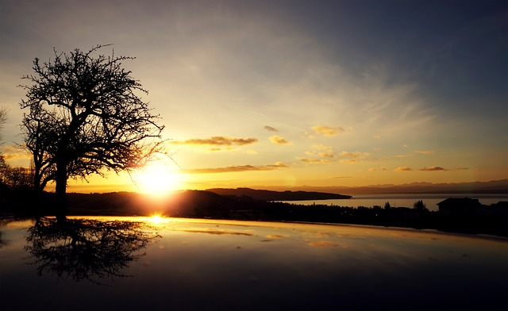
O perdão é uma transformação
Que acontece dentro do coração
Colocando uma pedra na ação
Que deixou tão triste a confusão

Slide 10

É bom celebrar a fraternidade
Aos irmãos devotar o amor
Viver feliz em irmandade
Acabar com toda magoa e dor

Slide 11
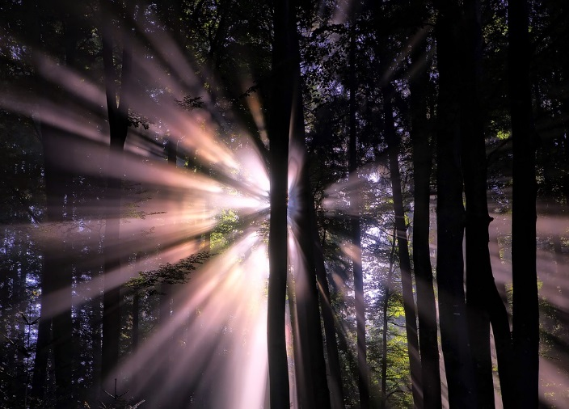
O perdão é um bom sentimento
Que Deus ao homem revelou
Para nos livrar dos ressentimentos
Saber perdoar a quem nos magoou

Slide 12

Ao errar vamos então aprender
Todo erro deve ser consertado
Pois não basta só compreender
E deixar de viver o aprendizado

Slide 13
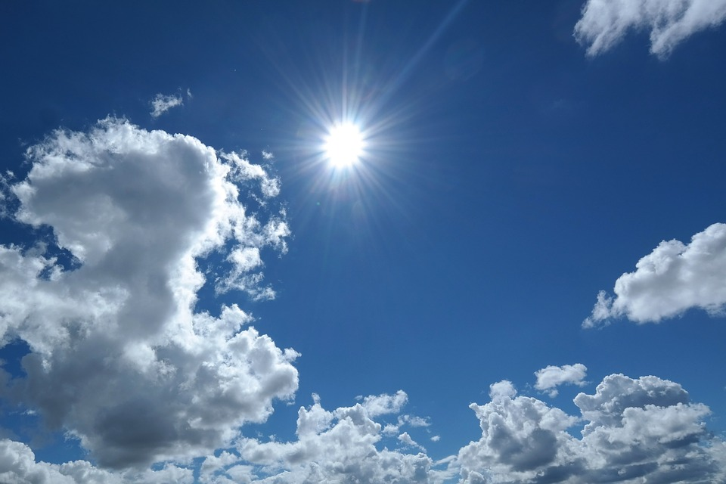
O PERDÃO
Poesia e formatação
Norma Aparecida Silveira de Moraes
Imagens do Google Pixabay
Música :Zélia Duncan - Catedral
Divulgação
www.normasilveiramoraes.recantodasletras.com.br
Norma Natureza Slides
Norma Silveira Moraes Slides
Norma Experimentais Poéticos
www.sergrasan.com.br

